Slide 2
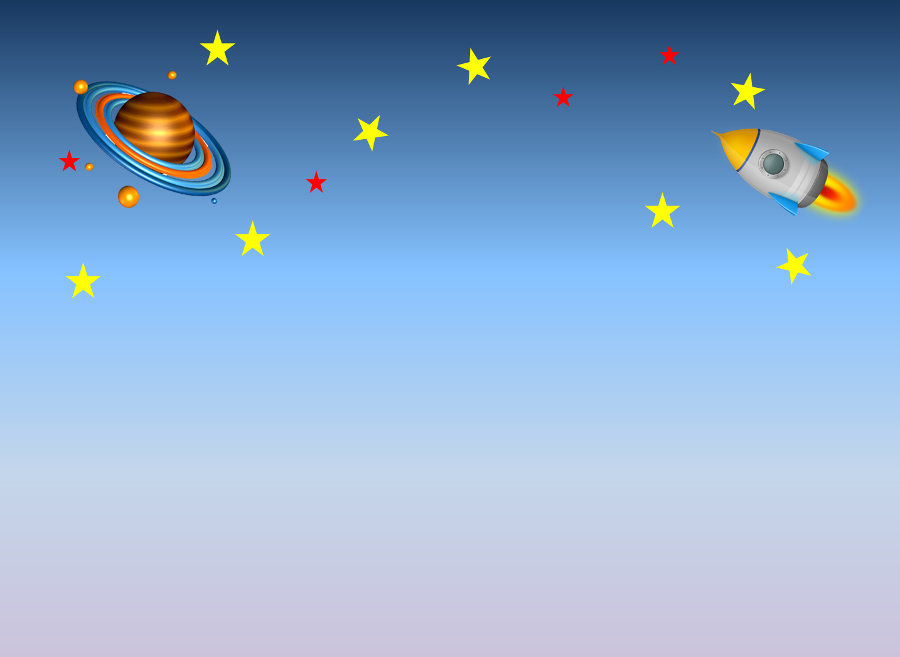
Раунд №1
«Разминка»

Slide 3
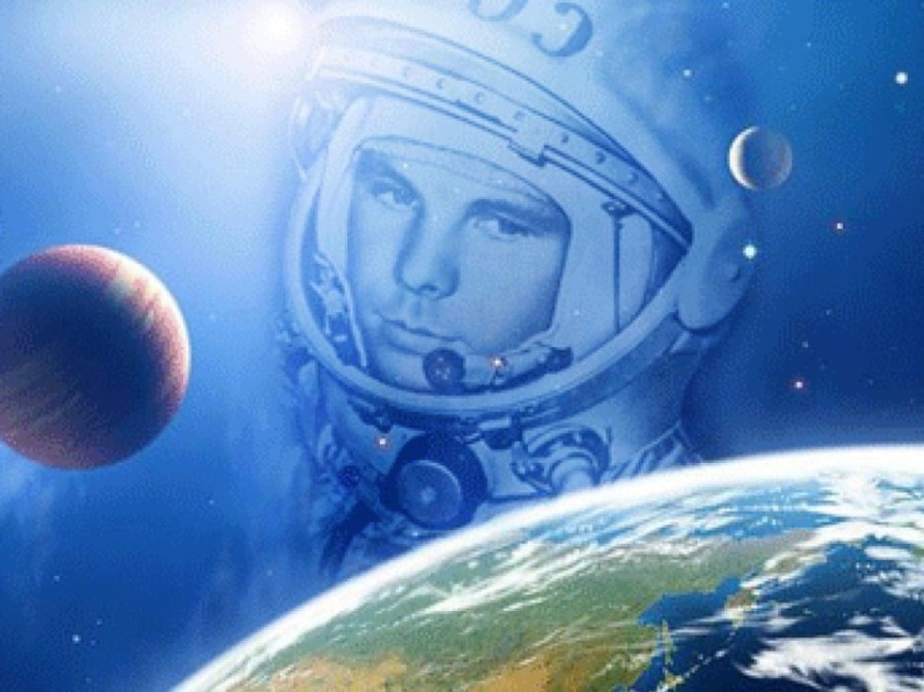
Вопрос 1
Какого числа в нашей стране отмечается
день космонавтики?
1). 12 декабря
2). 1 марта
3). 12 апреля
4). 23 февраля

Slide 4
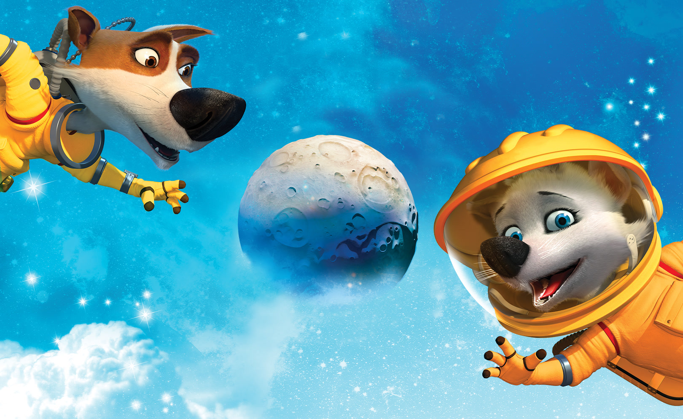
Вопрос 2
Собаки-космонавты,
которые первыми побывали в космосе
Бублик и Рекс
Белка и Стрелка
Винтик и Шпунтик
Ракета и Звездочка

Slide 5
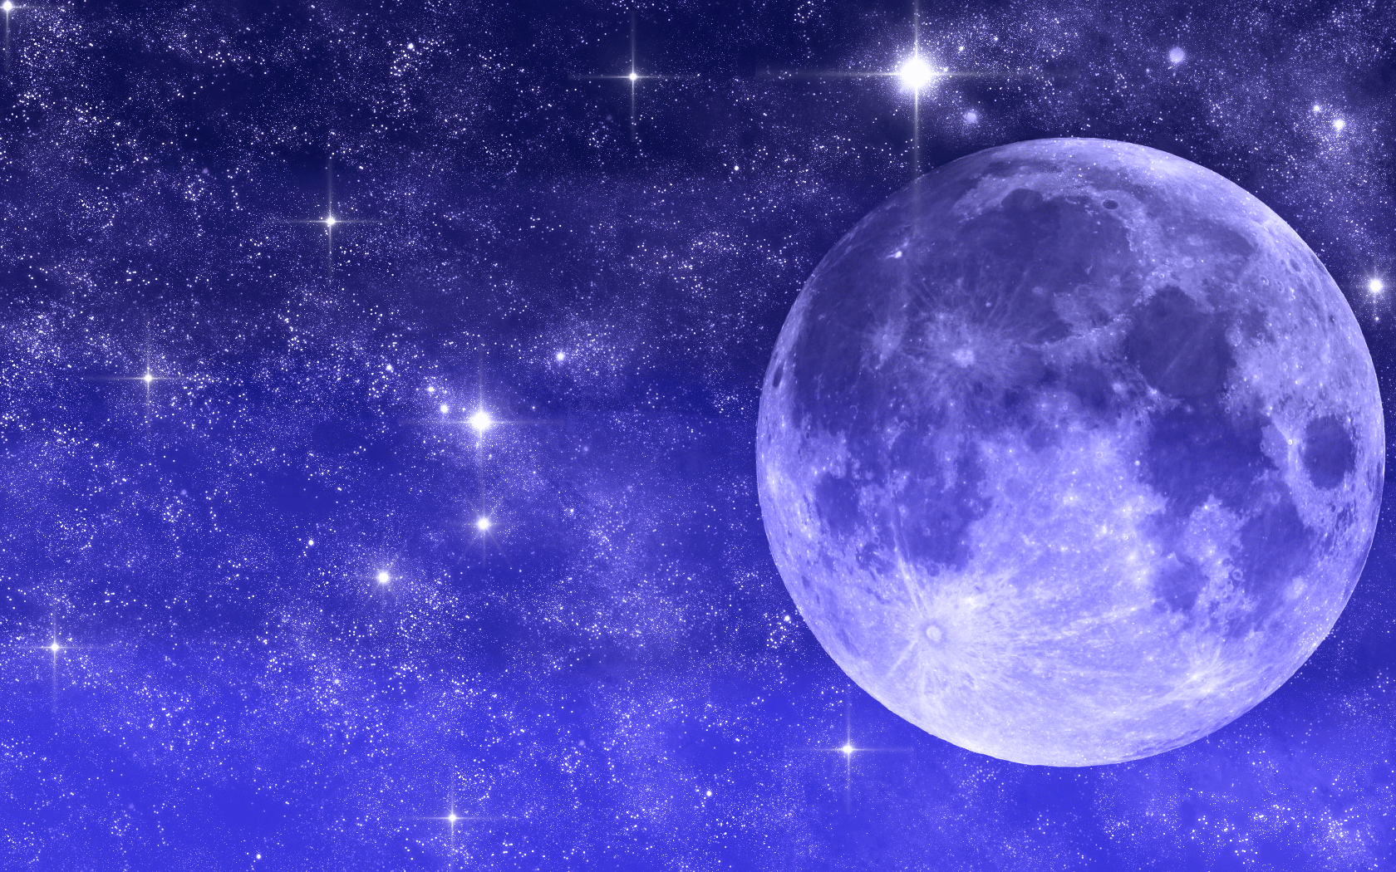
Вопрос 3
Какой прибор используется
Для исследования звездного неба?
Телескоп
Бинокль
Микроскоп
Калейдоскоп

Slide 6
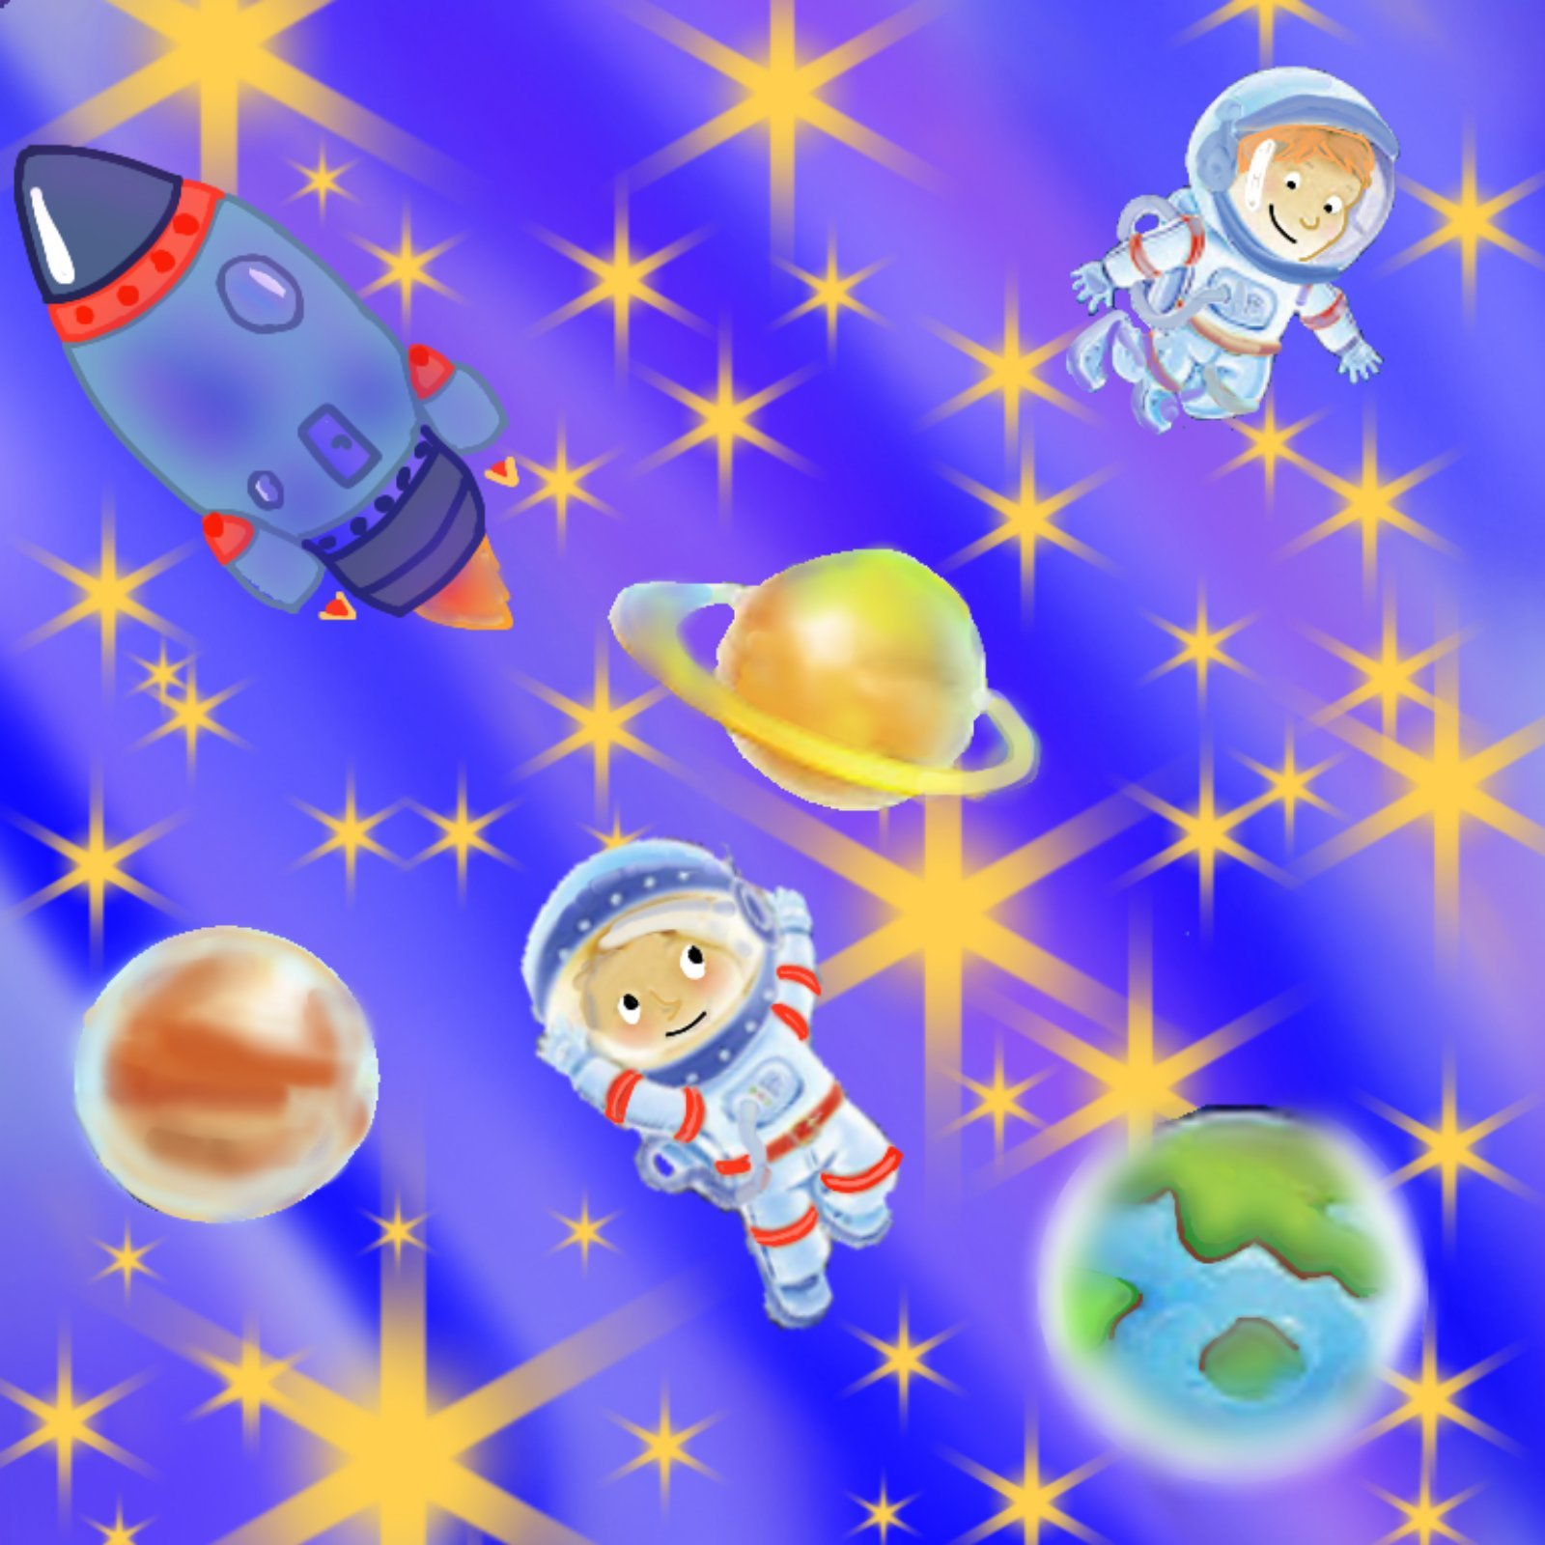
Вопрос 4
Какая планета окружена кольцами?
Марс
Венера
Сатурн
Земля

Slide 7
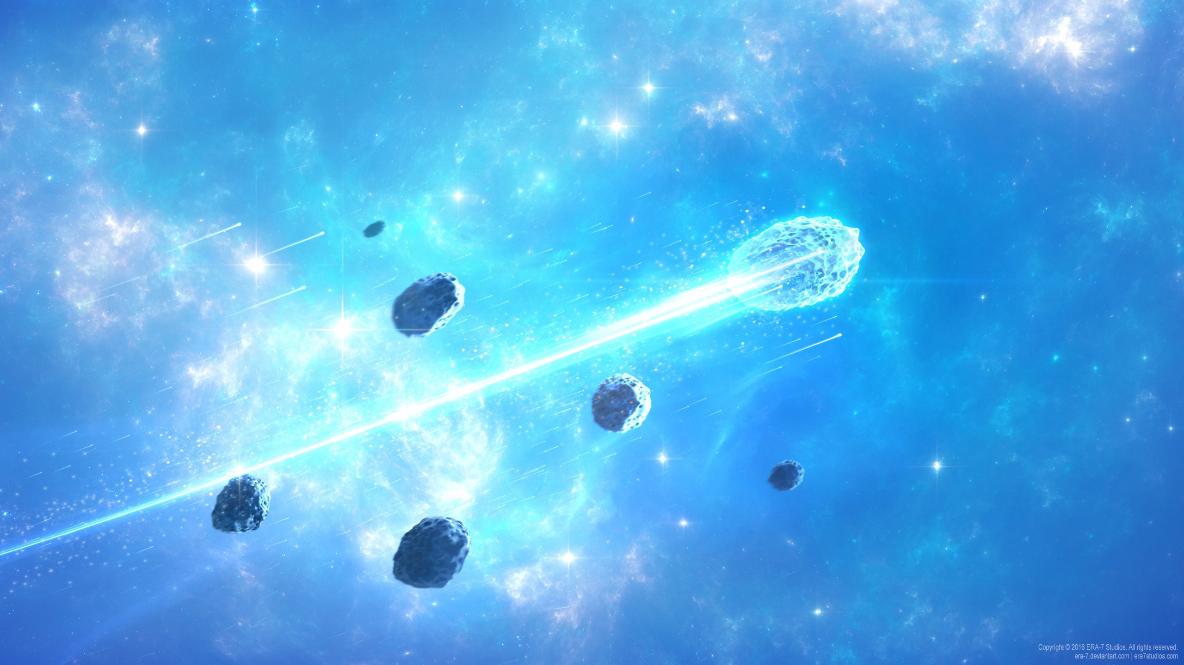
Вопрос 5
Какое небесное тело имеет «хвост»?
Астероид
Метеор
Комета

Slide 8
Ответы:
12 апреля
Белка и Стрелка
Телескоп
Сатурн
Комета

Slide 9
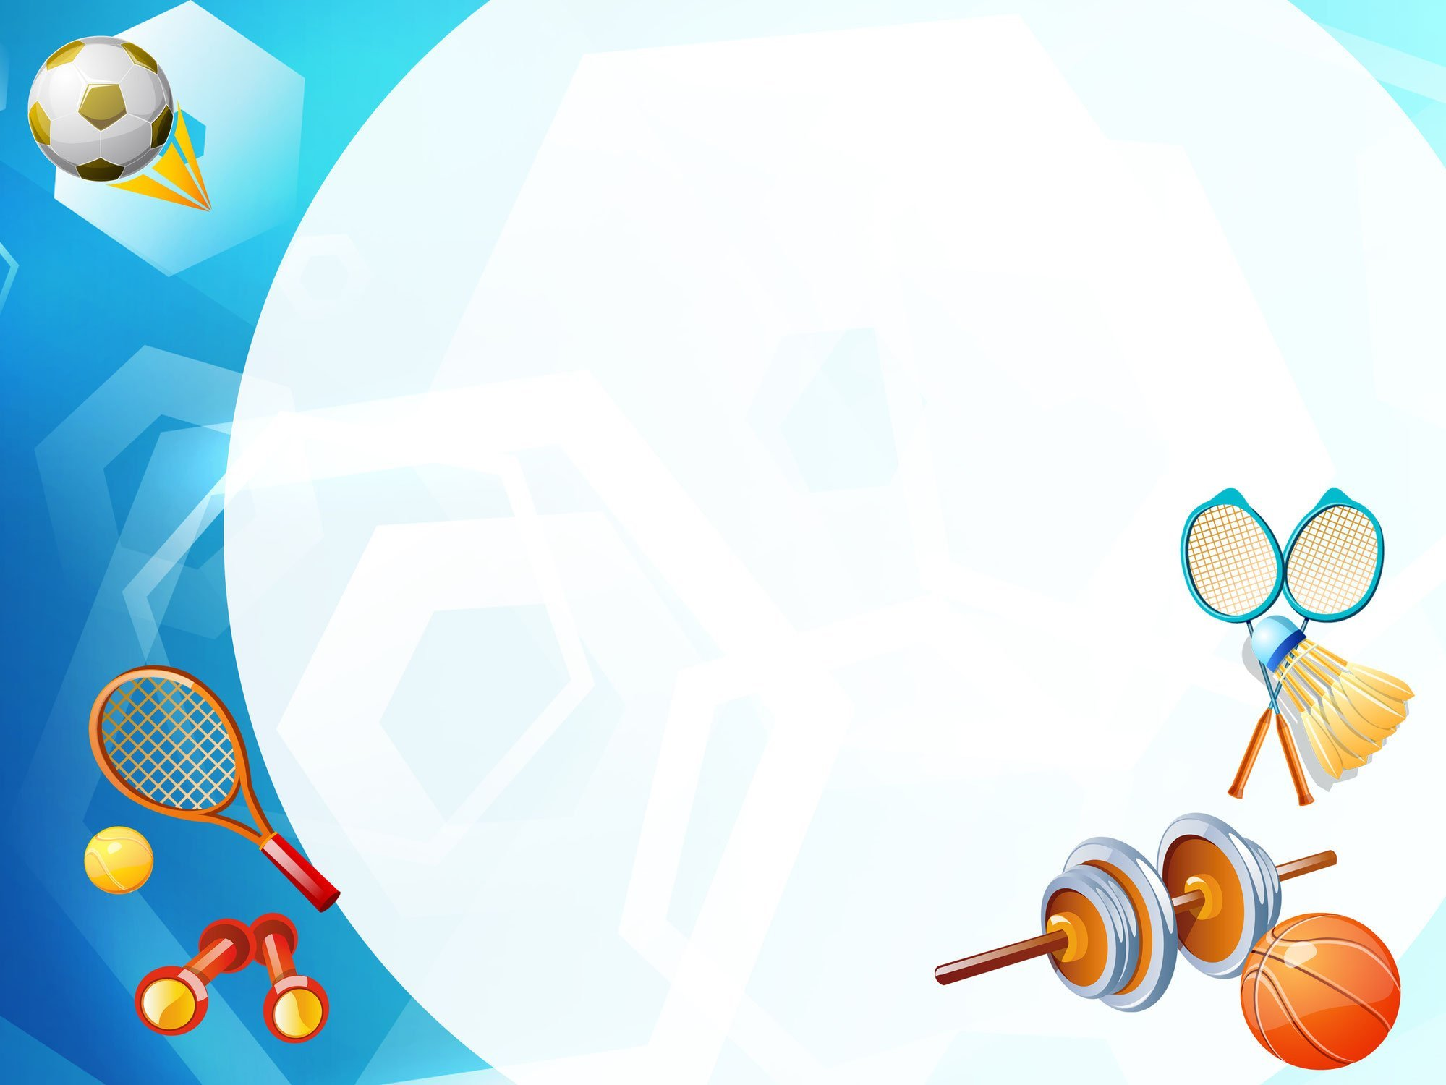
«Спортивная планета»

Slide 10
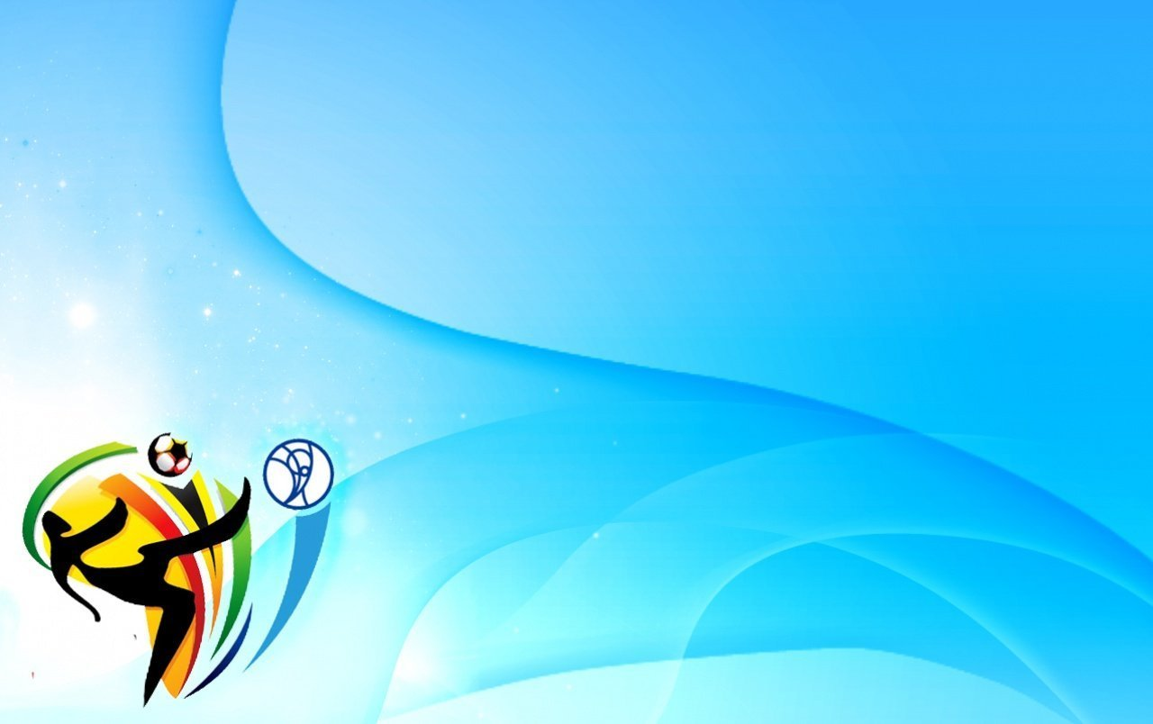
Раунд №2
Где логика?
Объединив названия или назначения предметов,
определите вид спорта

Slide 11
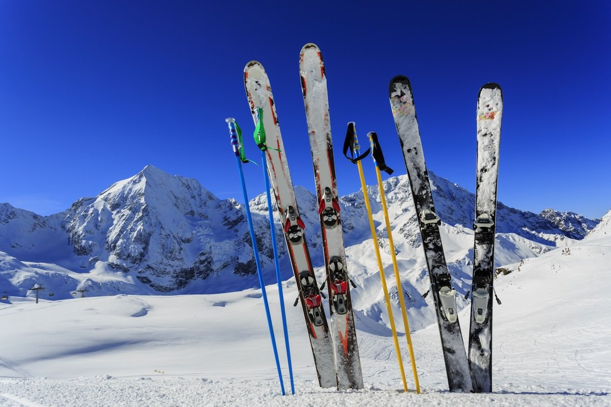
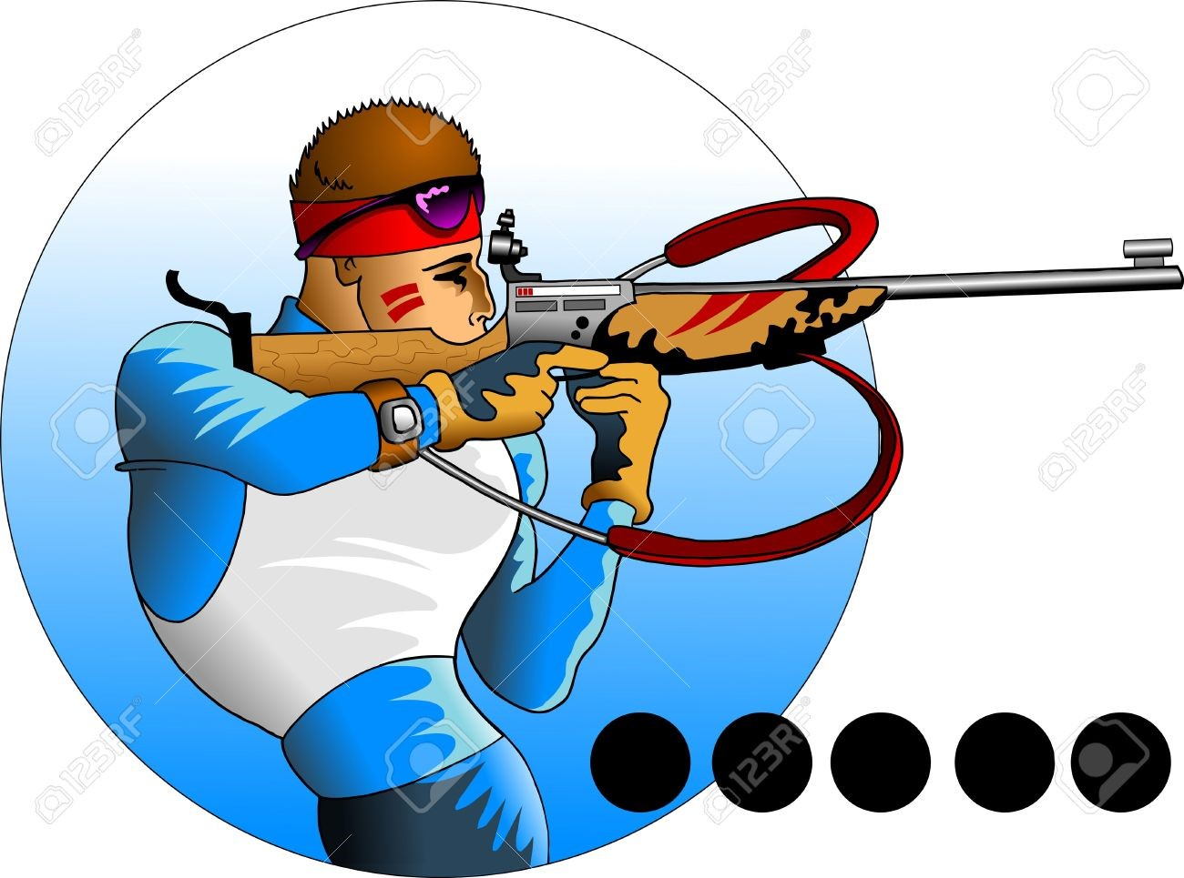
Вопрос 1

Slide 12
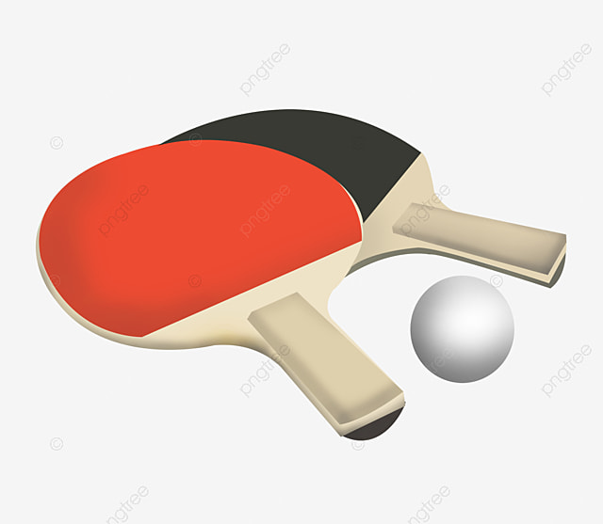
Вопрос 2

Slide 13
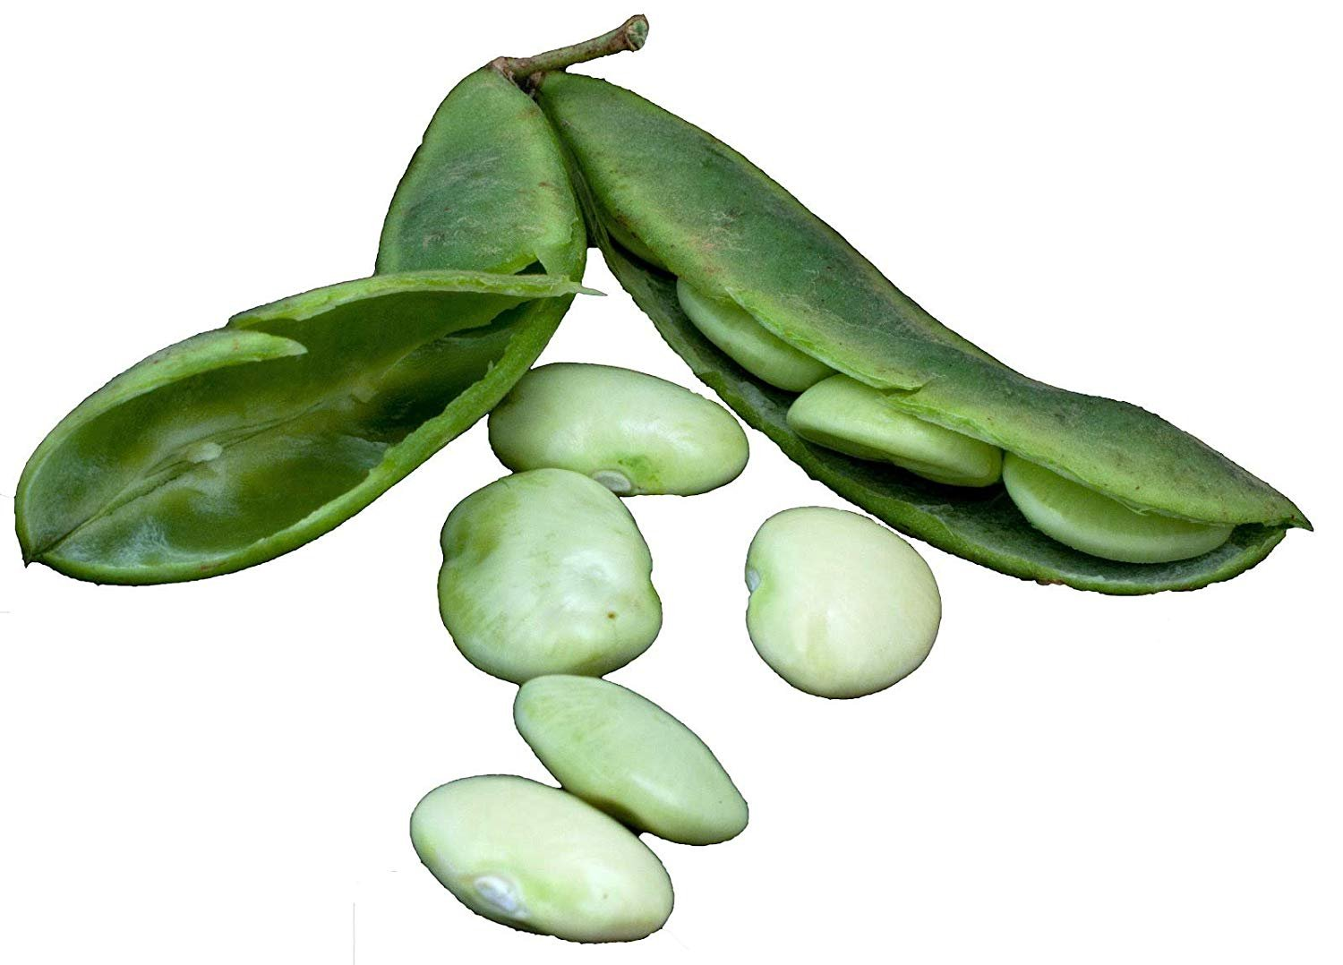
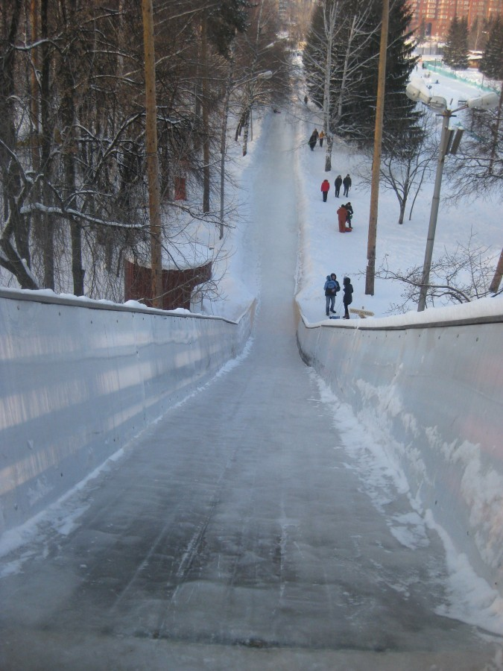
Вопрос 3

Slide 14
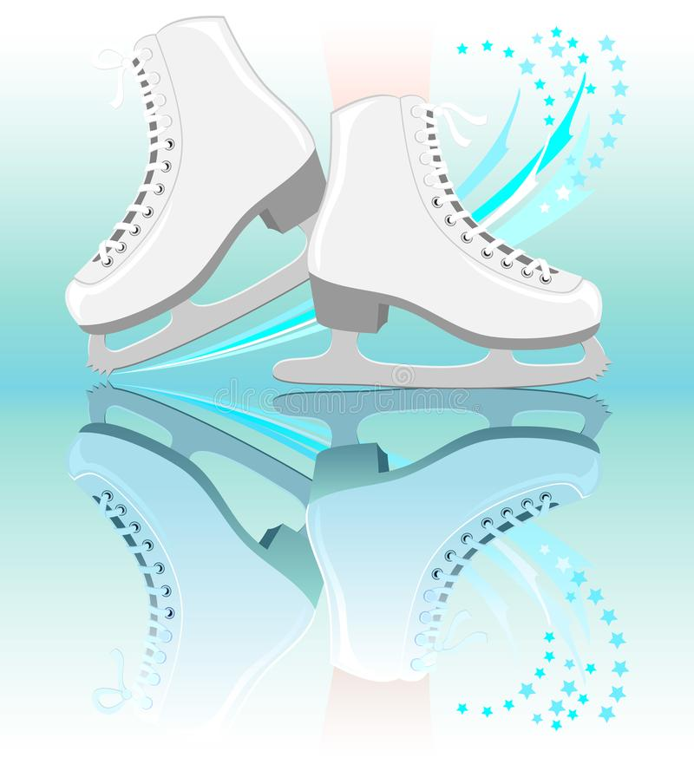
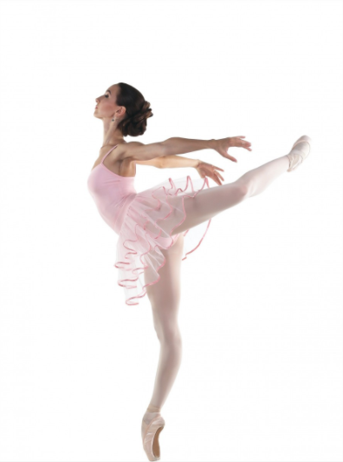
Вопрос 4

Slide 15
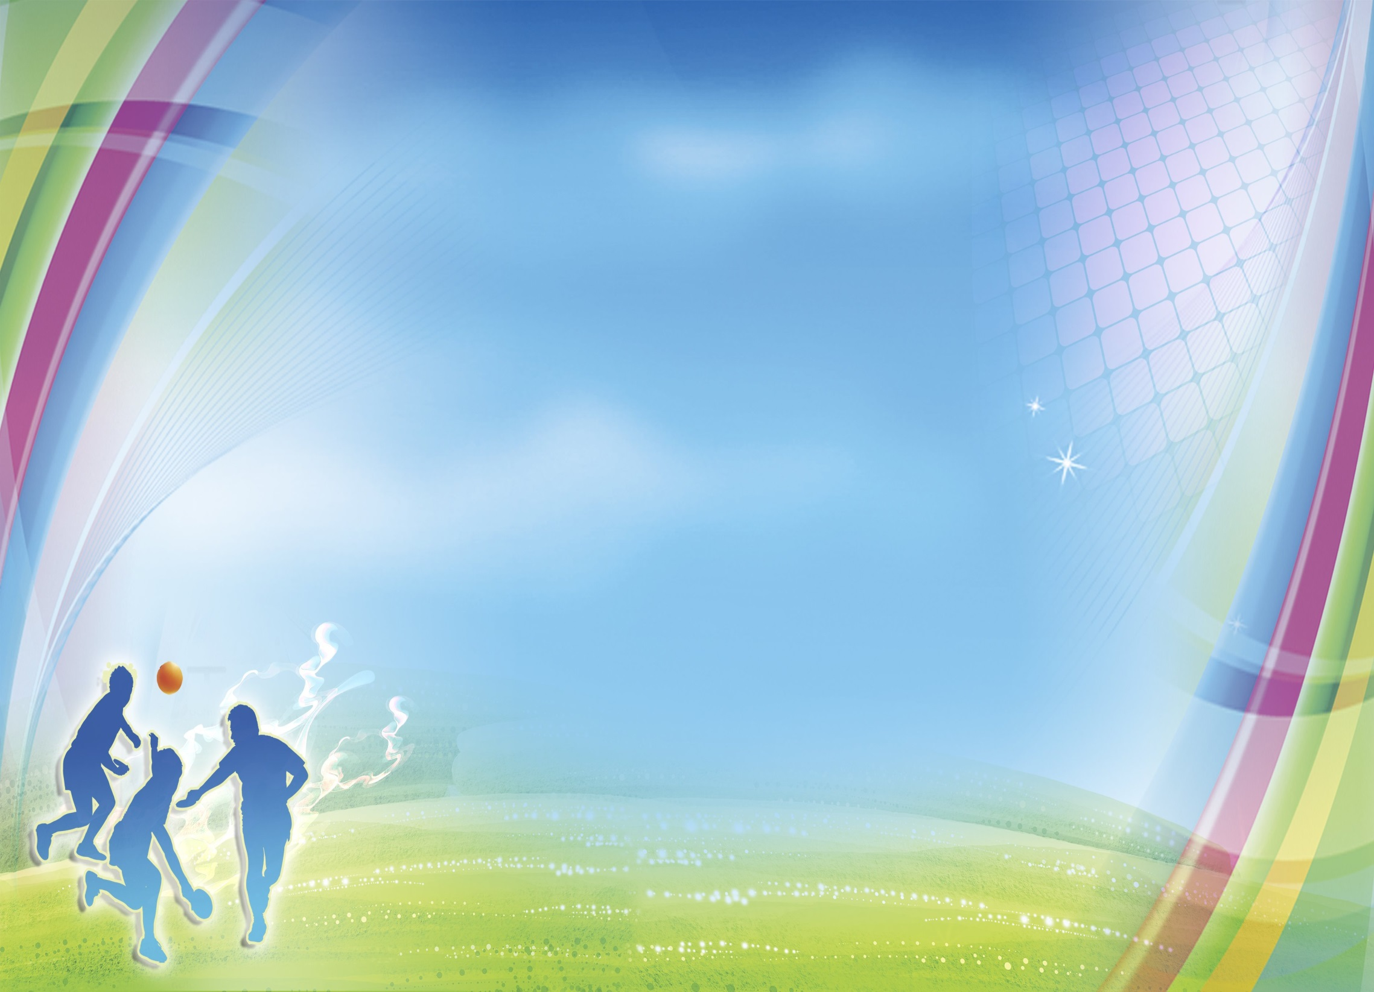
ОТВЕТЫ:
Биатлон
Настольный теннис
Бобслей
Фигурное катание

Slide 16
Раунд №3
Четвёртый лишний
Выберете и запишите название лишнего предмета

Slide 17
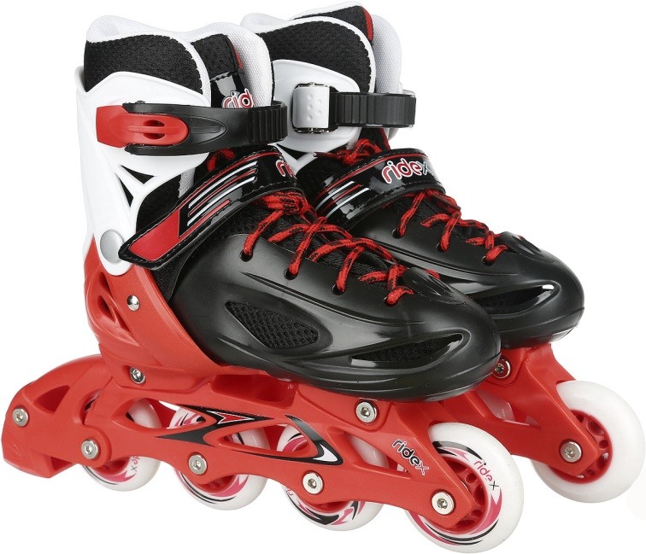
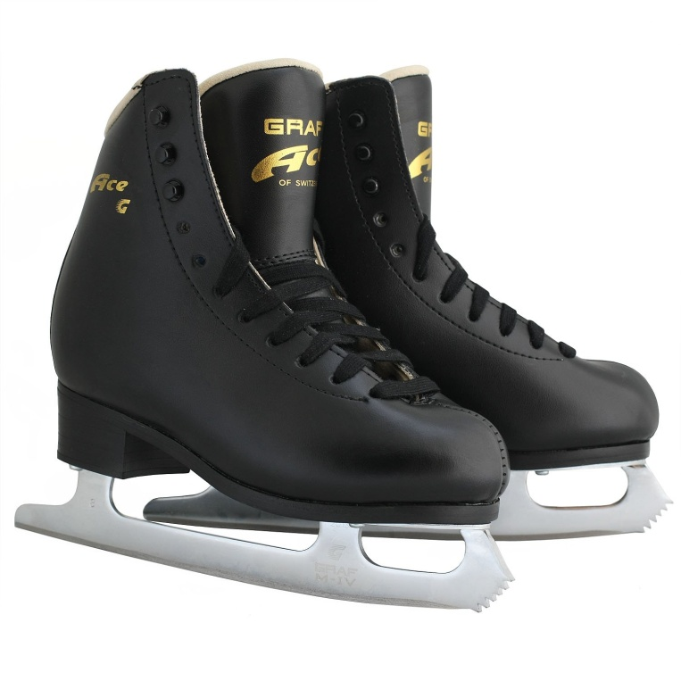
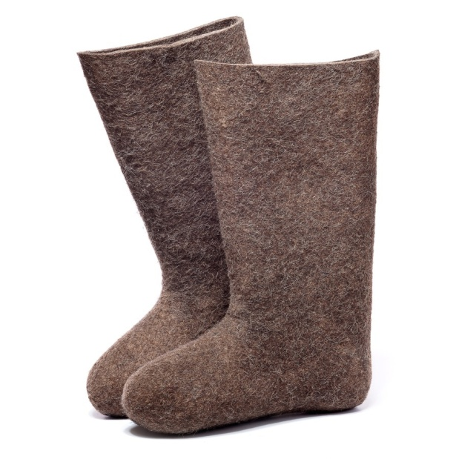
Вопрос 1

Slide 18
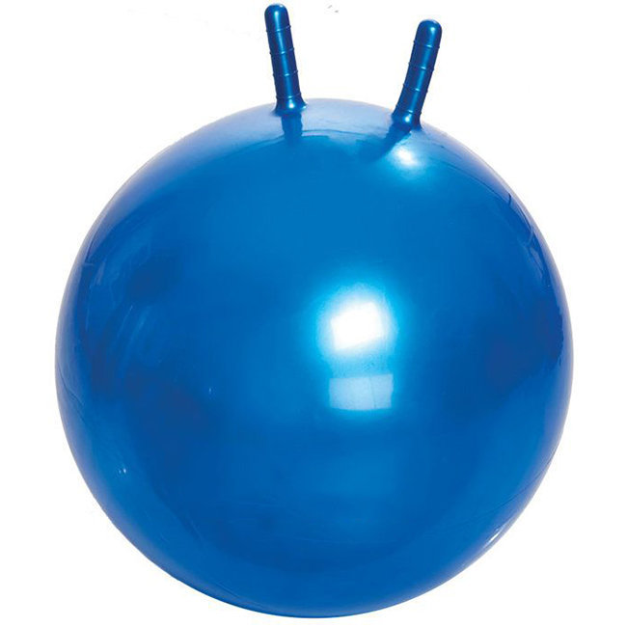
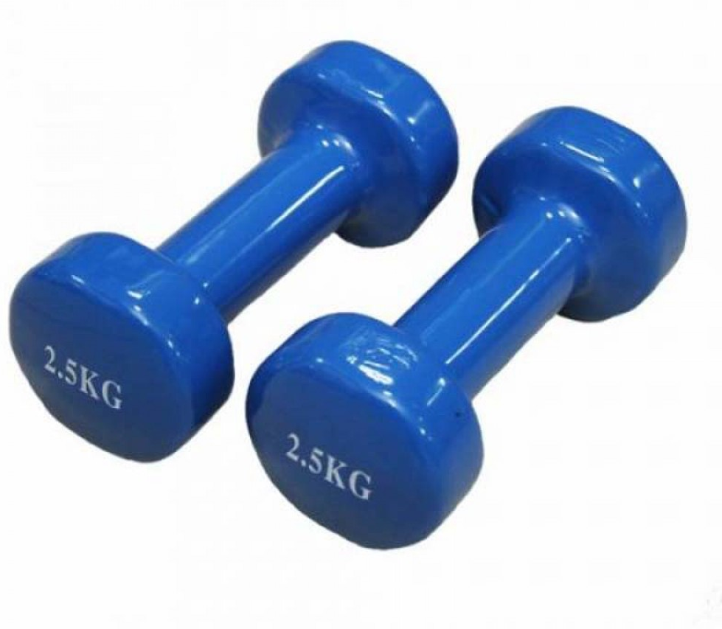
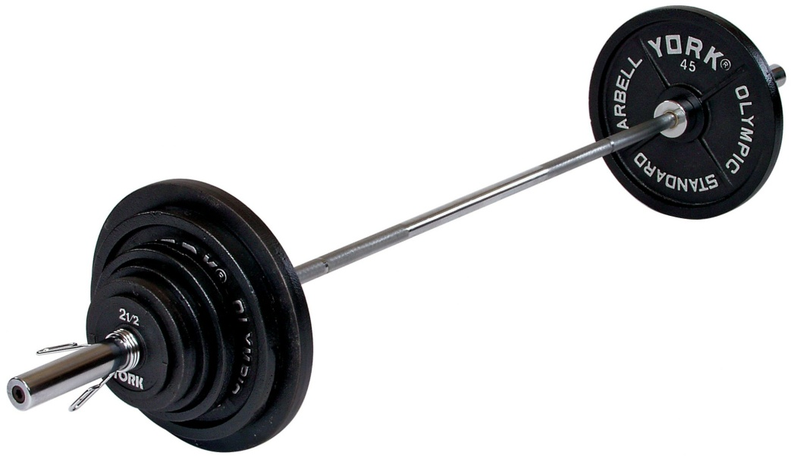
Вопрос 2

Slide 19
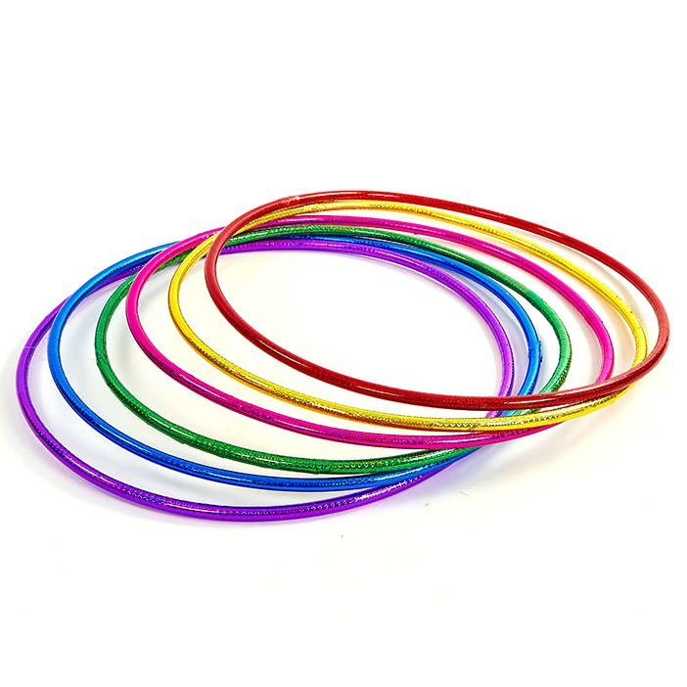
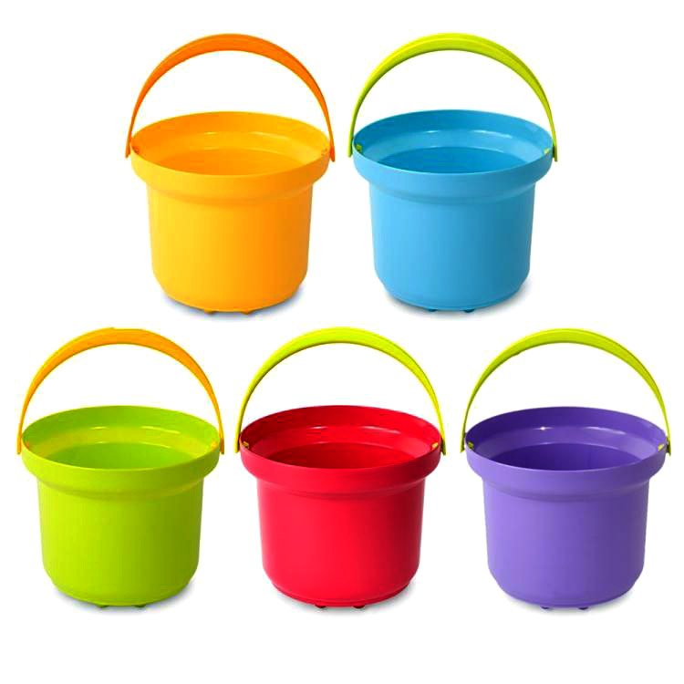
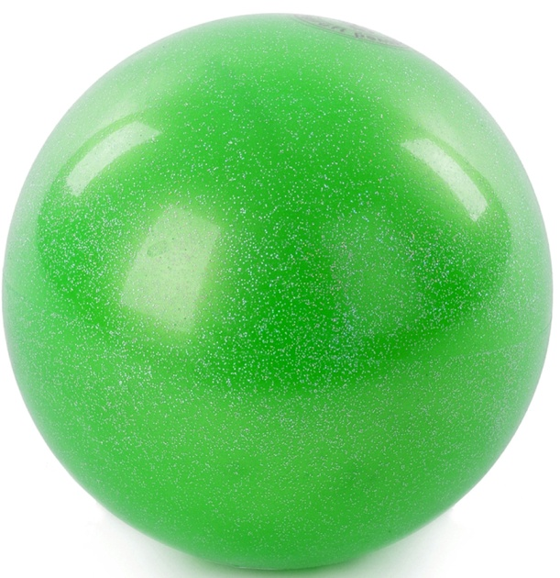
Вопрос 3

Slide 20
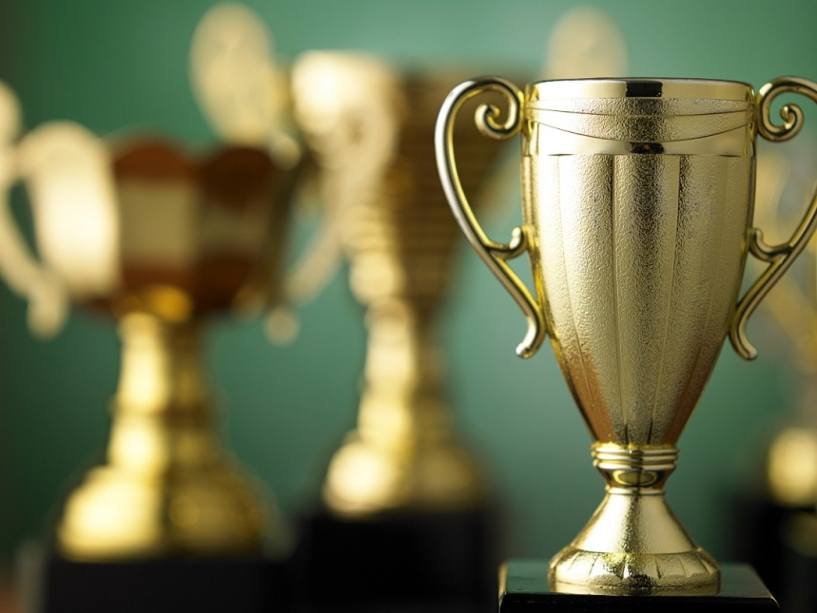
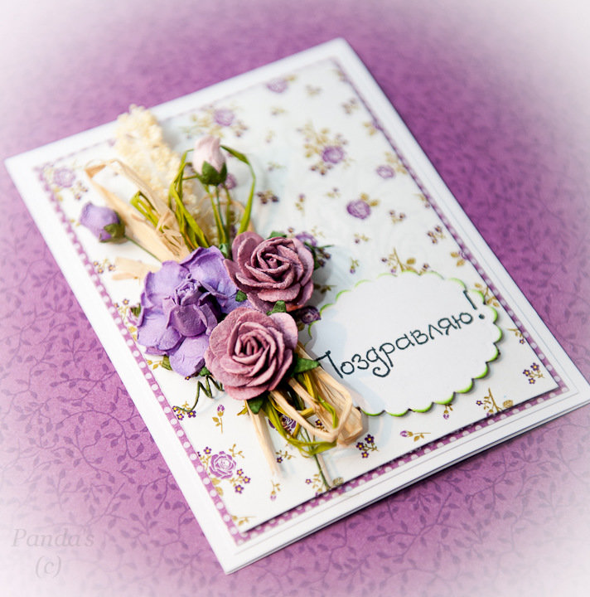
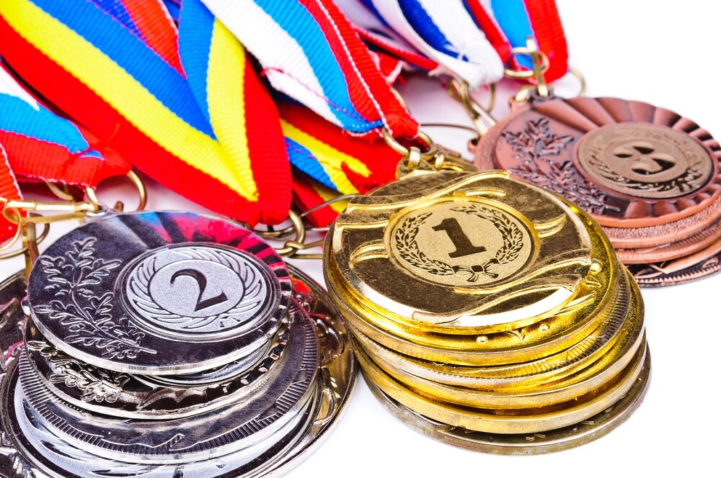
Вопрос 4

Slide 21
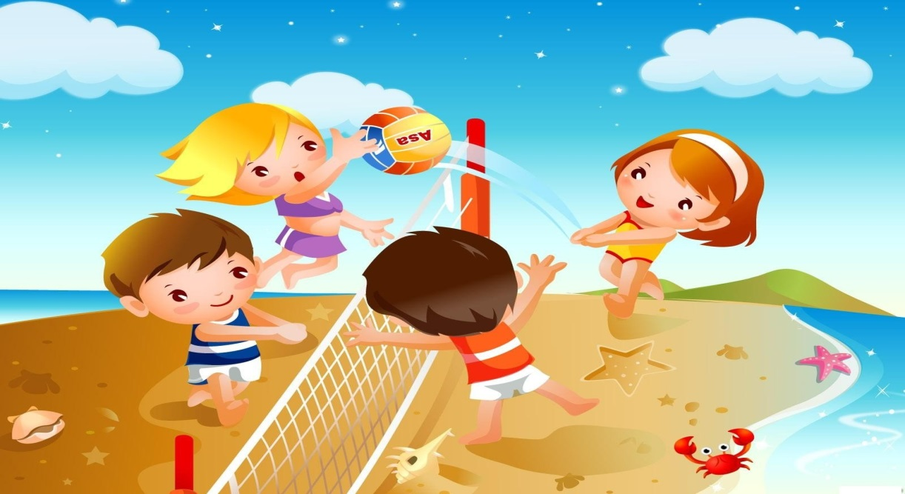
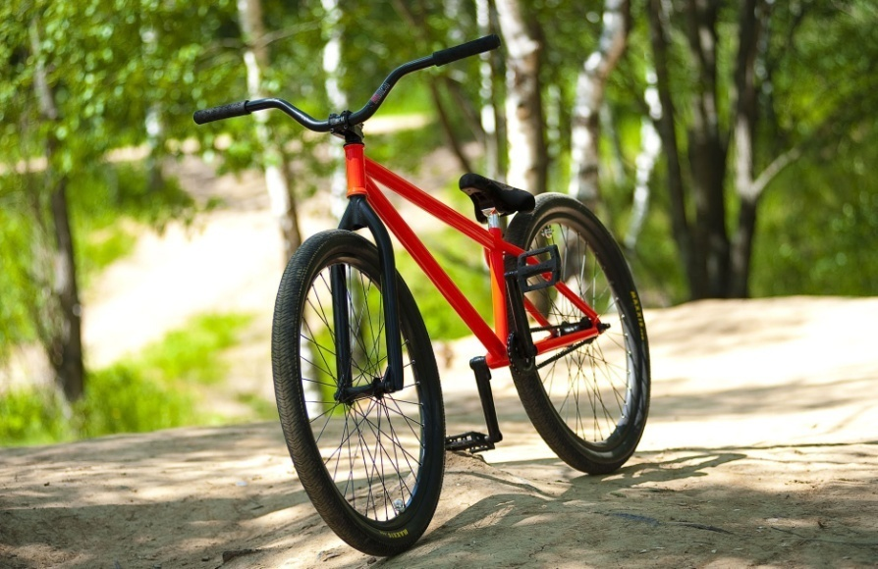
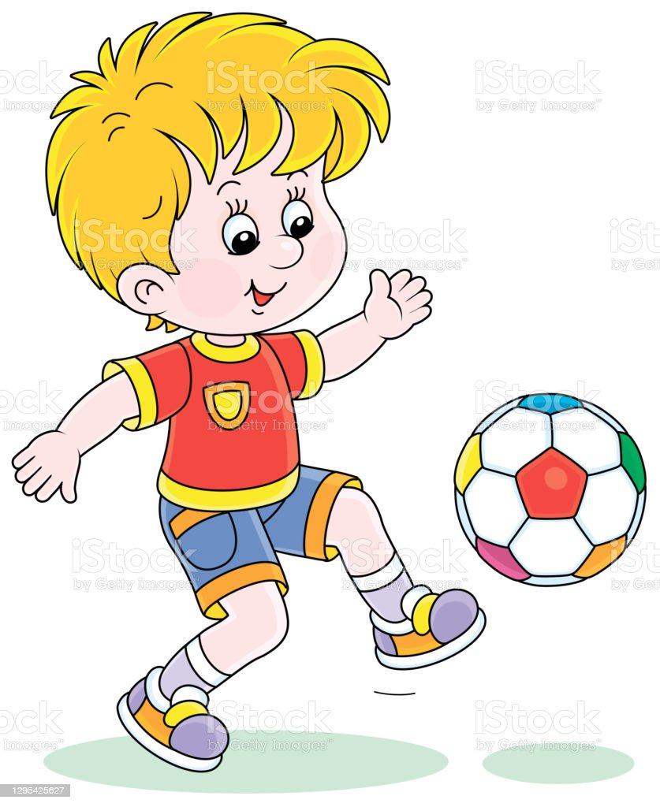
Вопрос 5

Slide 22
Ответы:
1.Валенки
2. Фитбол
3. Ведерки
4.Открытка
5. Лыжи

Slide 23
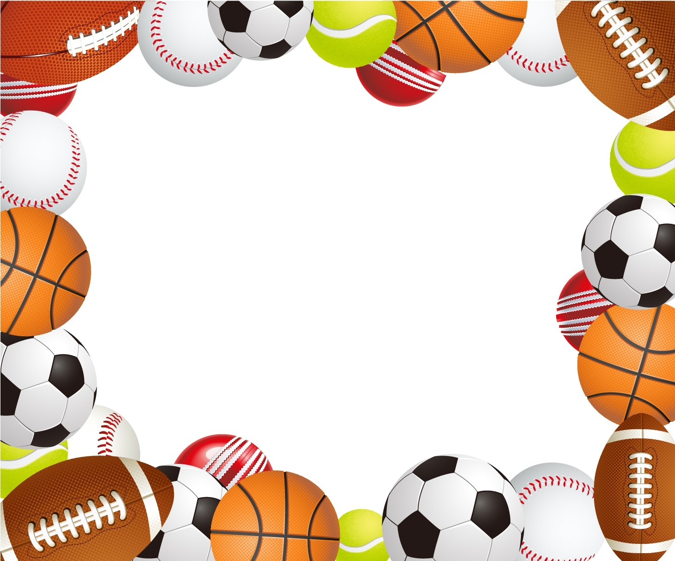
Раунд № 4
«Разгадай меня»
Отгадайте о каком виде спорта идёт речь.

Slide 24
Вопрос 1
Когда ударами ракетки Волан бросают через сетку Соперники из двух сторон, Все знают, это...

Slide 25
Вопрос 2
Я спешу на тренировку, В кимоно сражаюсь ловко. Чёрный пояс нужен мне, Ведь люблю я …

Slide 26
Вопрос 3
На квадратиках доски Короли свели полки. Нет для боя у полков Ни патронов, ни штыков…

Slide 27
Вопрос 4
У поля есть две половины, А по краям висят корзины. То пролетит над полем мяч, То меж людей несётся вскачь. А мяч все бьют о пол, Играют в ...

Slide 28
Вопрос 5
Там в латах все на ледяной площадке Сражаются, сцепились в острой схватке. Болельщики кричат: «Сильнее бей!» Поверь, не драка это, а — ...

Slide 29
Ответы:
Бадминтон
Карате
Шахматы
Баскетбол
Хоккей

Slide 30
Планета
«Сказки и мультфильмы»

Slide 31
Раунд № 5
«Угадай героя»
Дружнее вспоминайте
И в рифму быстро отвечайте.

Slide 32
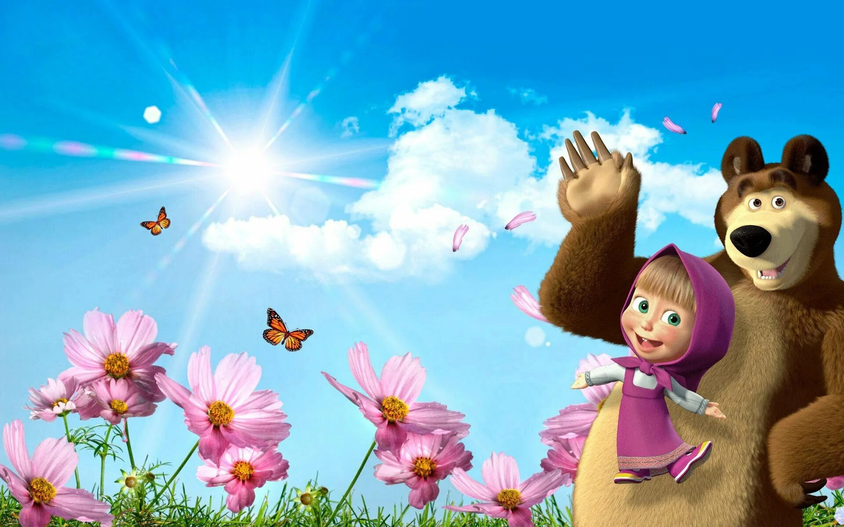
Вопрос 1
Все говорят, что он бессмертен,
Да только этому не верьте,
Ведь состоит он из мощей –
Ужасный, злой …

Slide 33
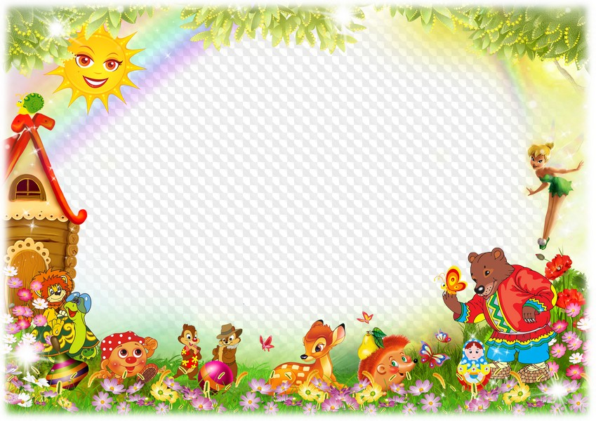
Вопрос 2
Она – зловещая старушка,
Есть у нее одна подружка –
Лариска-крыска. Знает всяк:
Зовут старушку ….

Slide 34
Вопрос 3
Ему известны водоемы,
Все броды в них ему знакомы.
Наполнен тиной и водой,
Живет в болоте …

Slide 35
Вопрос 4
Он живет в лесу дремучем –
То в дупле, то в листьев куче.
Ходит всюду только пешим
Дикий стражник леса …

Slide 36
Вопрос 5
Многим долго неизвестный,
Стал он каждому дружком.
Он из сказки интересной
В яркой шляпе, с галстуком
Очень просто, угадай-ка
Как зовут его?

Slide 37
Ответы:
Кощей
Шапокляк
Водяной
Леший
Незнайка

Slide 38
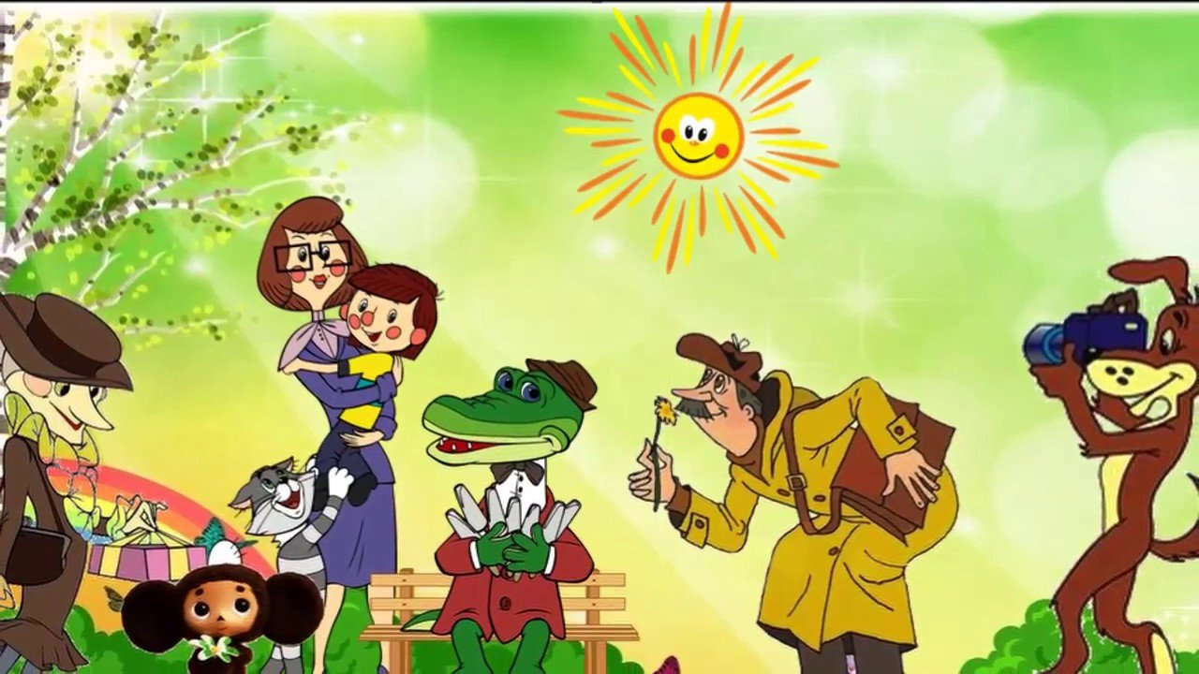
Раунд 6
«Назови сказку или мультфильм»

Slide 39
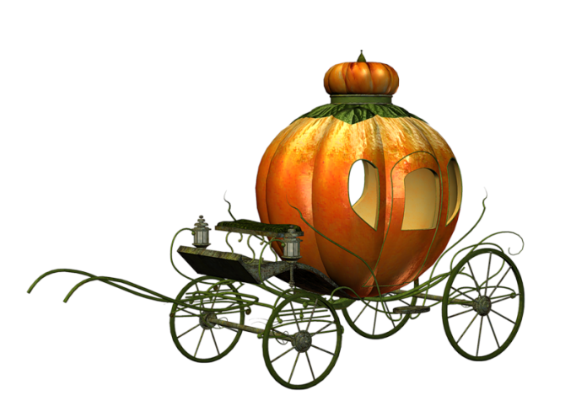
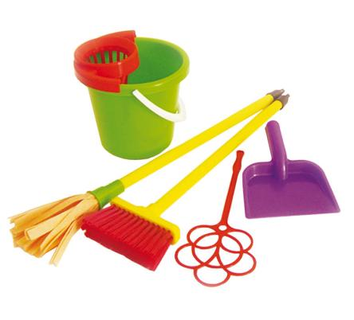
Вопрос 1

Slide 40
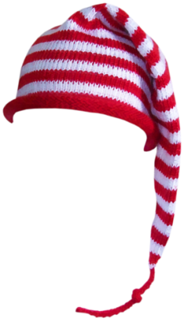
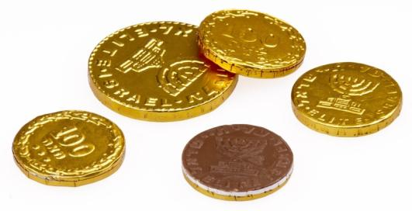
Вопрос 2

Slide 41
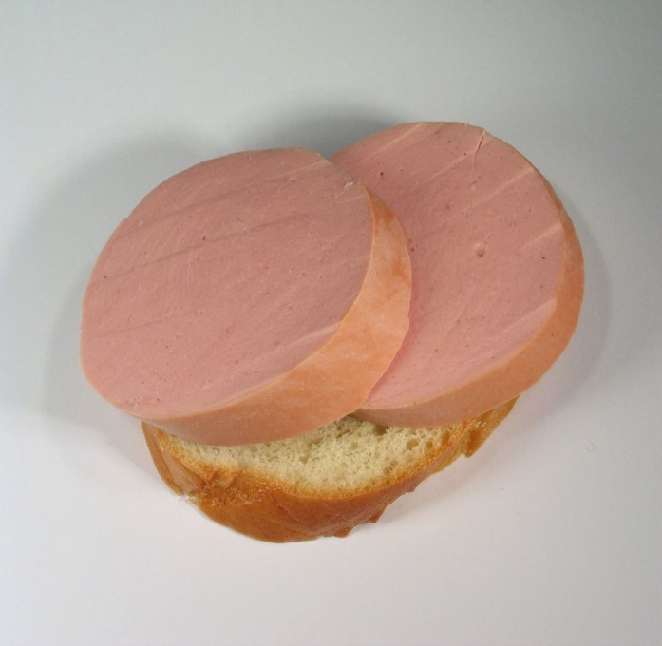
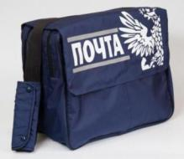
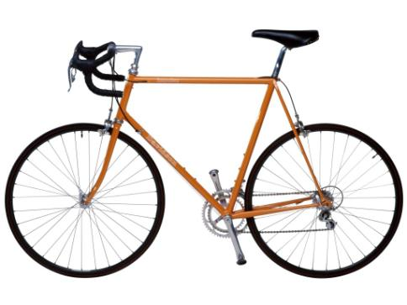
Вопрос 3

Slide 42
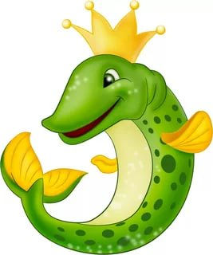
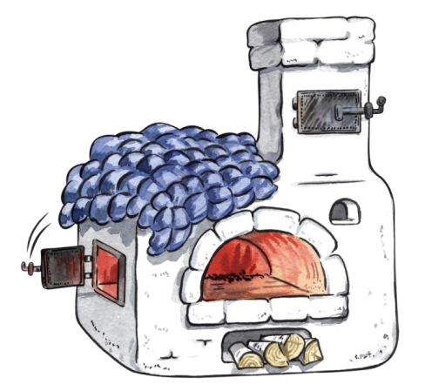
Вопрос 4

Slide 43
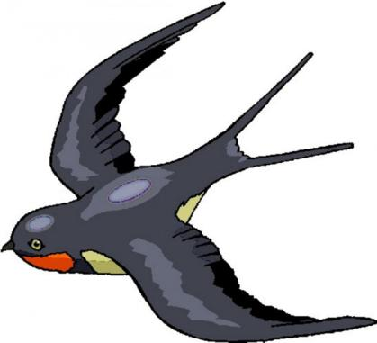
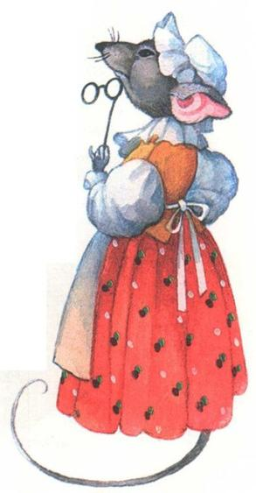
Вопрос 5

Slide 44
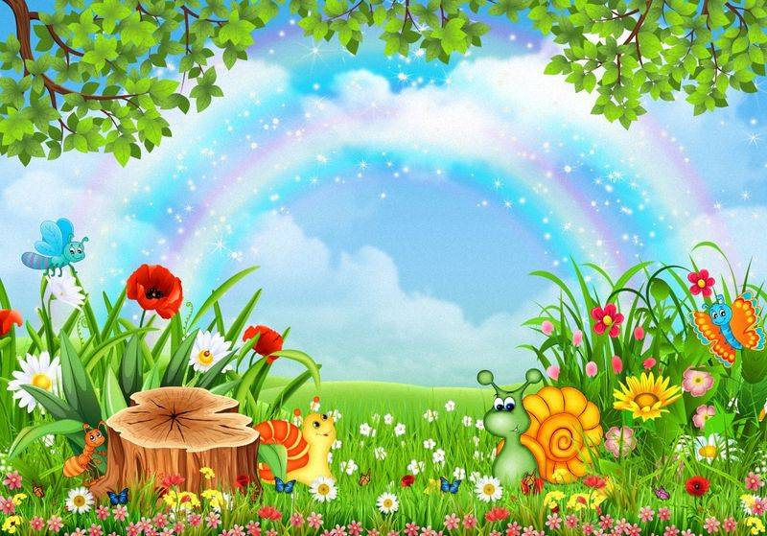
Ответы:
Золушка
Сказка о золотом ключике
Простоквашино
Емеля
Дюймовочка

Slide 45
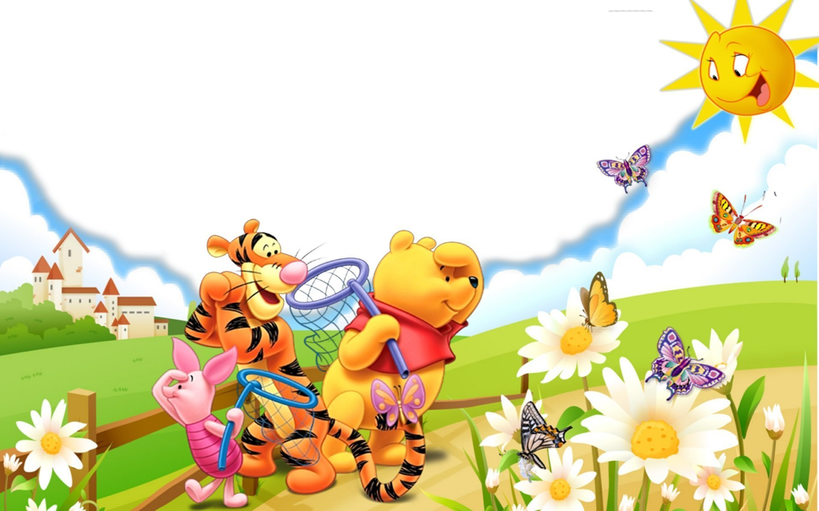
Раунд №7
«Фраза из мультфильма»

Slide 46
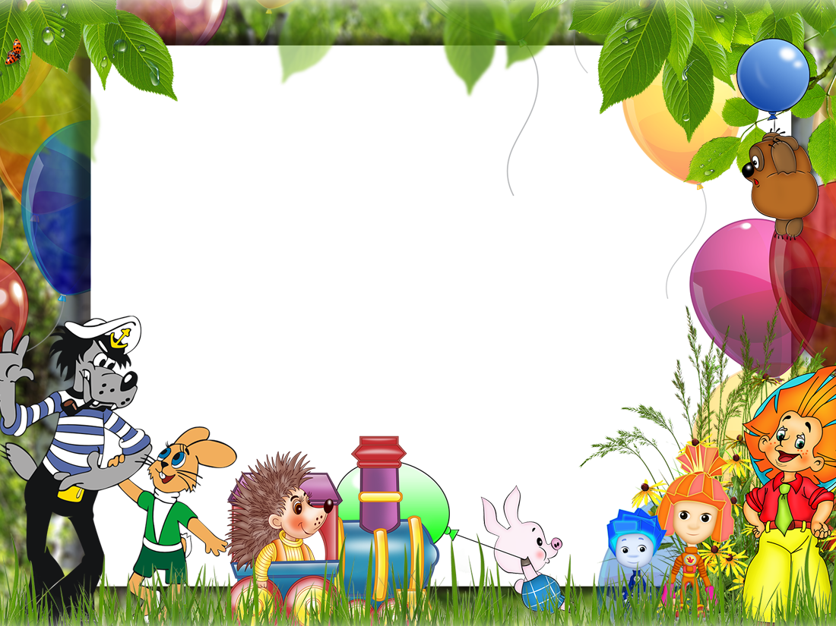
1.
2.
3.
4.
5.

Slide 47
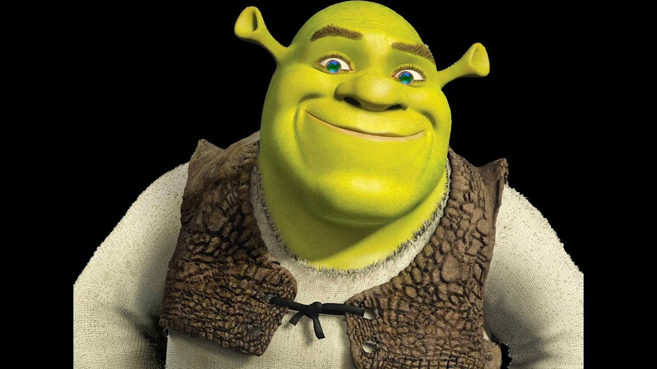

Slide 48
Планета животных

Slide 49
Раунд № 8
«Узнай по описанию»

Slide 50
Вопрос 1.
Живет в дупле или на развилках веток деревьев.
Длинный пышный хвост помогает удерживать равновесие во время прыжков
и позволяет преодолевать расстояния до 10 метров.
Еще у зверька есть рыжий мех и кисточки на ушах?

Slide 51
Вопрос 2
Это животное имеет острую морду и отличный нюх. Зверь достаточно прожорлив. Питается различными животными, к примеру, лосями, грызунами. Порой даже кушает растительную еду. В зимнее время, дабы найти больше корма, это животное приходит в общую стаю.

Slide 52
Вопрос 3
Это животное живет в норе, которую самостоятельно вырывает при помощи передних лапок.
Животное ведет себя осторожно.
Перед тем, как зверек подходит к своему жилищу, он прыгает по сторонам, и лишь после этого прыгает к себе в нору.
В зимнее время, как правило, у него меняется шубка.

Slide 53
Вопрос 4
Есть кисточки на ушах и короткий хвост. Шерсть рыжевато-серая с бурыми пятнами.
По краям головы расположены широкие бакенбарды.

Slide 54
Вопрос 5
Морское животное обитает на Крайнем Севере.
Обладает внушительными размерами и
может похвастаться длинными бивнями.

Slide 55
Вопрос 6
Эта ящерица способна менять окраску тела и вращать по отдельности каждым глазом.
Она является обладателем очень длинного языка, которым ловит различных насекомых.

Slide 56
Вопрос 7
Древние греки называли это животное «речной лошадью», потому что оно много проводит времени в воде и своими крупными размерами,
широкими ноздрями и маленькими ушами напоминает лошадь. Питается оно речной травой.

Slide 59
рулевой
трикотаж
звукозапись
лосьон
баранка
браконьер
палисадник
соленье
самоволка
заслонка

Slide 62
Раунд 10
«Изобрази животное»

Slide 63
МОЛОДЦЫ!!!

